Slide 1
Hier steht eine ein- bis dreizeilige Headline.

Slide 2
Hier steht eine ein- bis dreizeilige Headline.

Slide 3
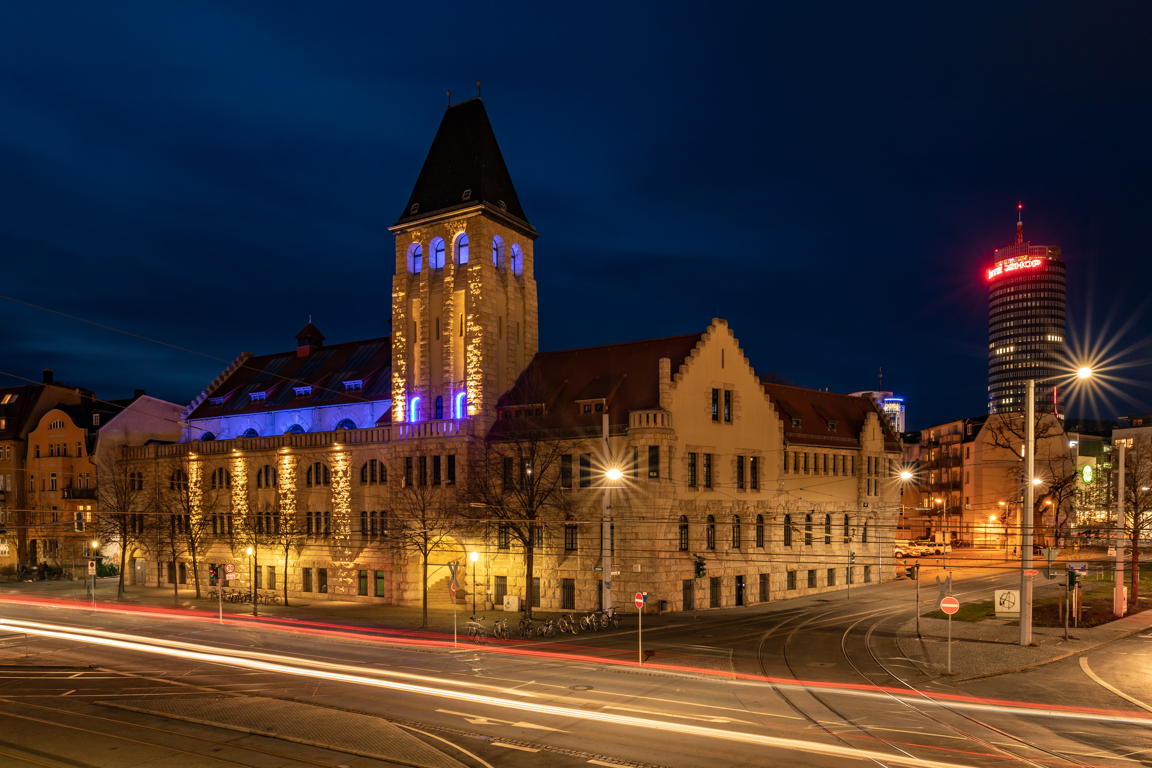
Hier steht eine ein- bis dreizeilige Headline.

Slide 4

Hier steht eine ein- bis dreizeilige Headline.

Slide 5

Hier steht eine ein- bis dreizeilige Headline.

Slide 6

Hier steht eine ein- bis dreizeilige Headline.

